Slide 1

CREACIÓN DE UN CUADRO DE MANDO CON POWER BI
Marta Jiménez Pacheco

Slide 2

TRANSFORMAR LOS DATOS

Slide 3
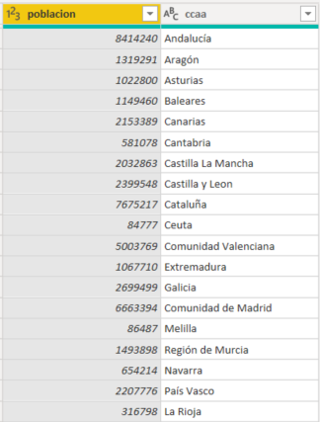
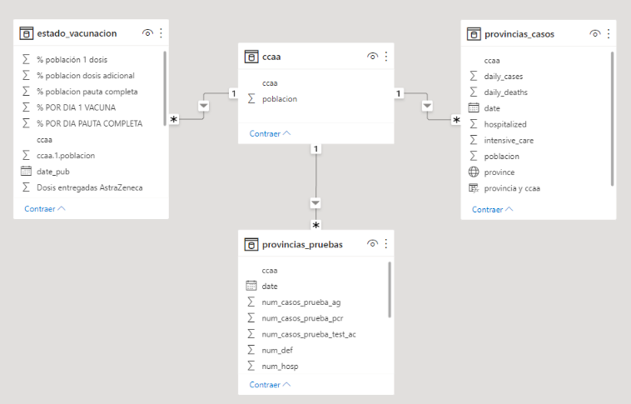
Tabla casos por CCAA
De esta tabla solo he mantenido la población de cada CCAA y he usado estos datos para saber la población en la tabla estado_vacunación.
También he usado esta tabla para crear relaciones con las demás con el campo de ccaa

Slide 4
Tabla estado vacunación
Eliminar columnas
Ultima fecha de actualización de datos
Source name
Source
Total dosis adicional
Fusionar:
Dosis administradas Pfizer + Dosis administradas Pfizer pediátrica.
He añadido columnas personalizadas con el porcentaje de personas vacunadas

Slide 5
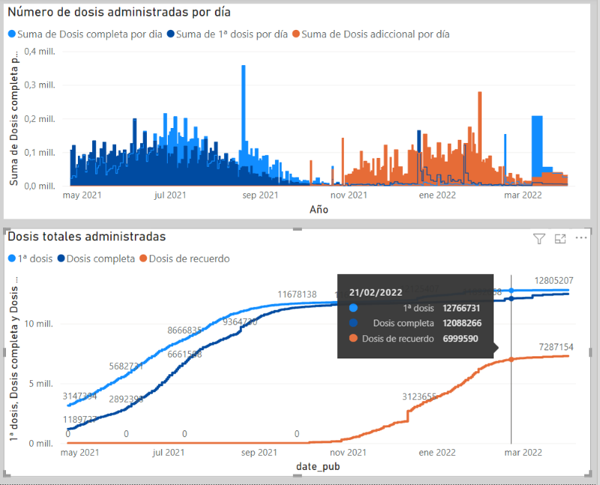
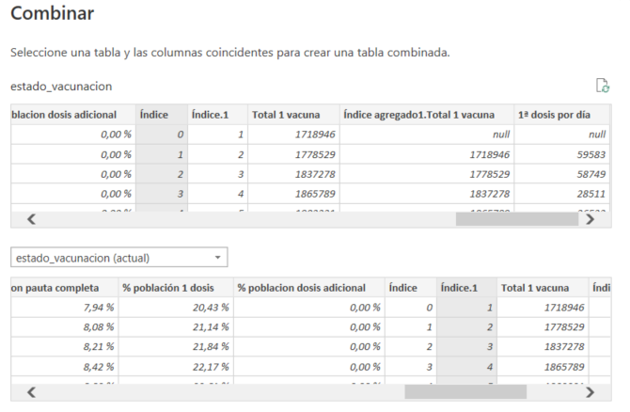
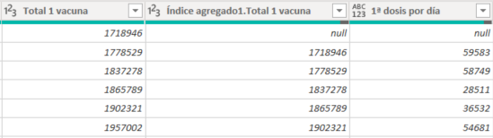
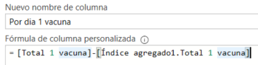
Tabla estado vacunación Calcular dosis diarias a partir de total acumulado
Añadir dos índices (uno que empieza por uno y otro por cero)
Combinar
Añadir columna personalizada:

Slide 6
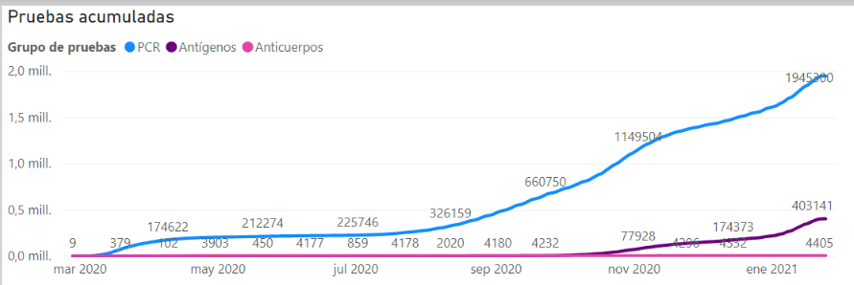
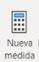
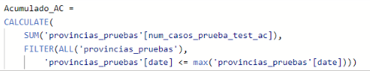
Tabla casos_provincia
Como en esta tabla los datos sobre las pruebas tenían muchos nulos y al eliminarlos perdía mucha información de otras columnas decidí separar los datos en dos tablas, una para los casos y otra para las pruebas
En la tabla de las pruebas he calculado el total acumulado de cada tipo de prueba utilizando las medidas rápidas.

Slide 7
Tabla casos_provincia
Como en esta tabla los datos sobre las pruebas tenían muchos nulos y al eliminarlos perdía mucha información de otras columnas decidí separar los datos en dos tablas, una para los casos y otra para las pruebas
En la tabla de las pruebas he calculado el total acumulado de cada tipo de prueba utilizando las medidas rápidas.

Slide 8
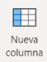
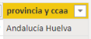
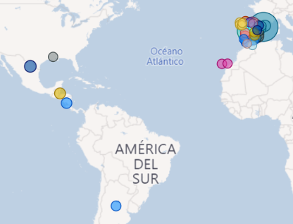
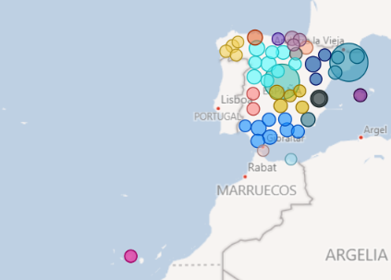
Tabla casos_provincia
Al intentar representar en el mapa las provincias representaba algunas fuera de España, para solucionar esto cree una nueva columna concatenando el nombre de la CCAA con el de la provincia

Slide 9
CREACIÓN DEL DASHBOARD

Slide 10
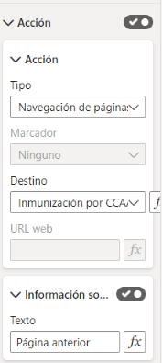





Barra superior
Buscar iconos con fondo transparente (formato png)
Agregar acciones para la navegación

Slide 11
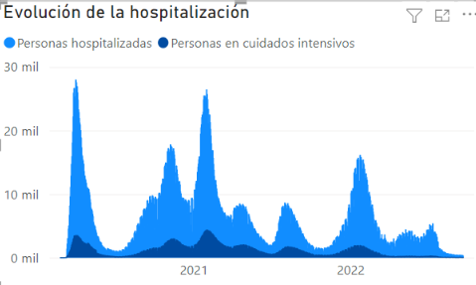
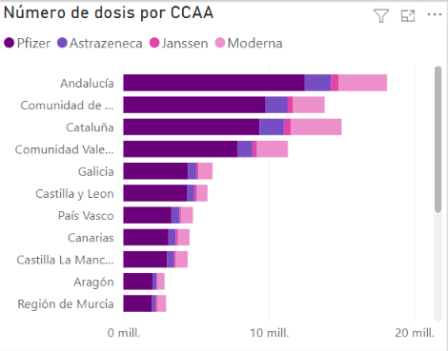
Crear gráficos
Añadir datos
Dar formato

Slide 12
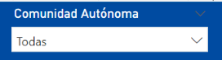
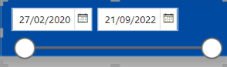
Segmentación de datos
Seleccionar datos
Dar formato
Sincronizar entre las diferentes páginas

Slide 13
Resultado del dashboard
https://marjime.pages.gitlab.inf.uva.es/dashboard-covid/

Slide 14
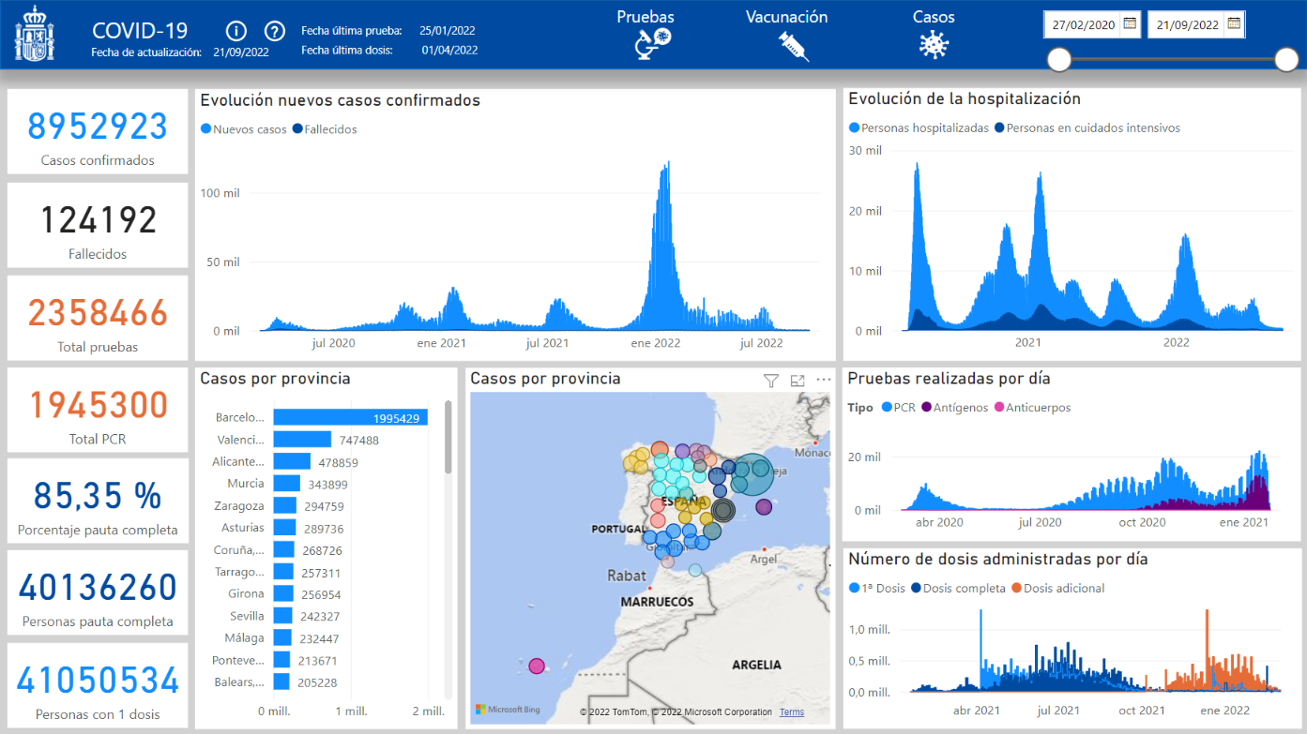

Slide 15
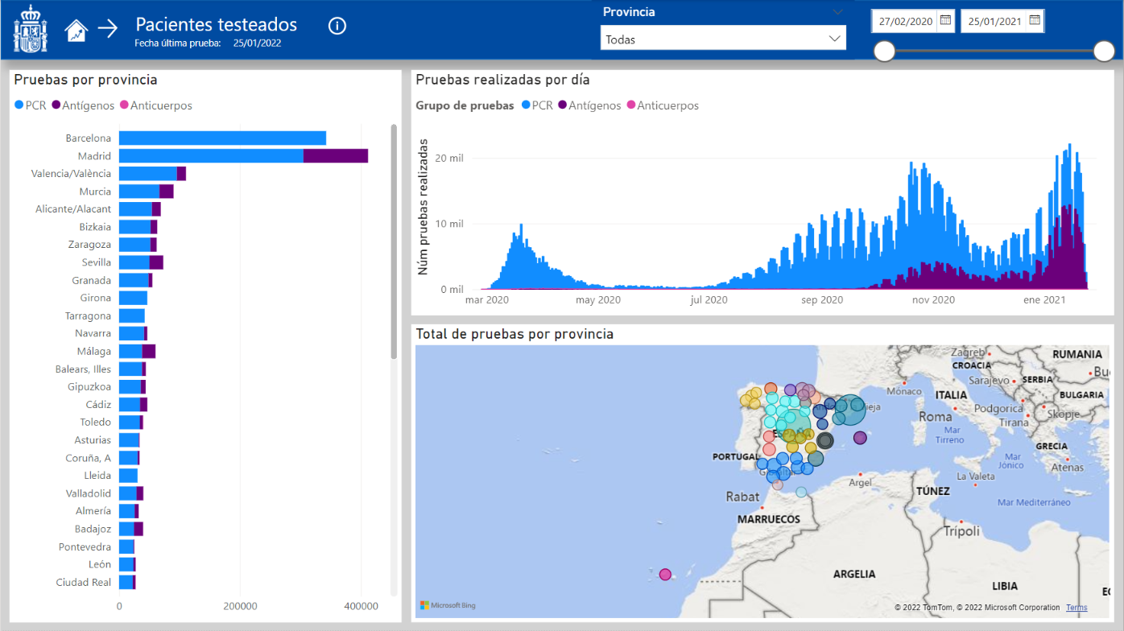

Slide 16
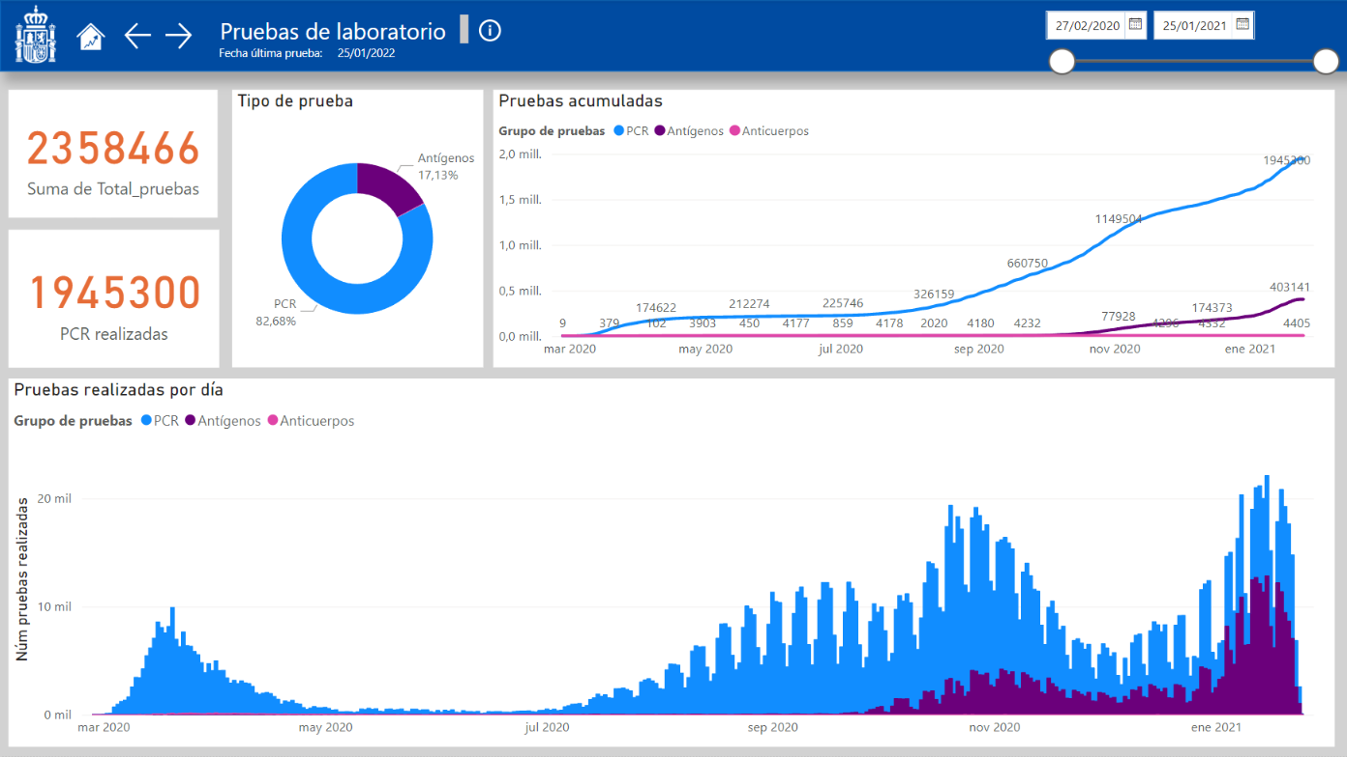

Slide 17
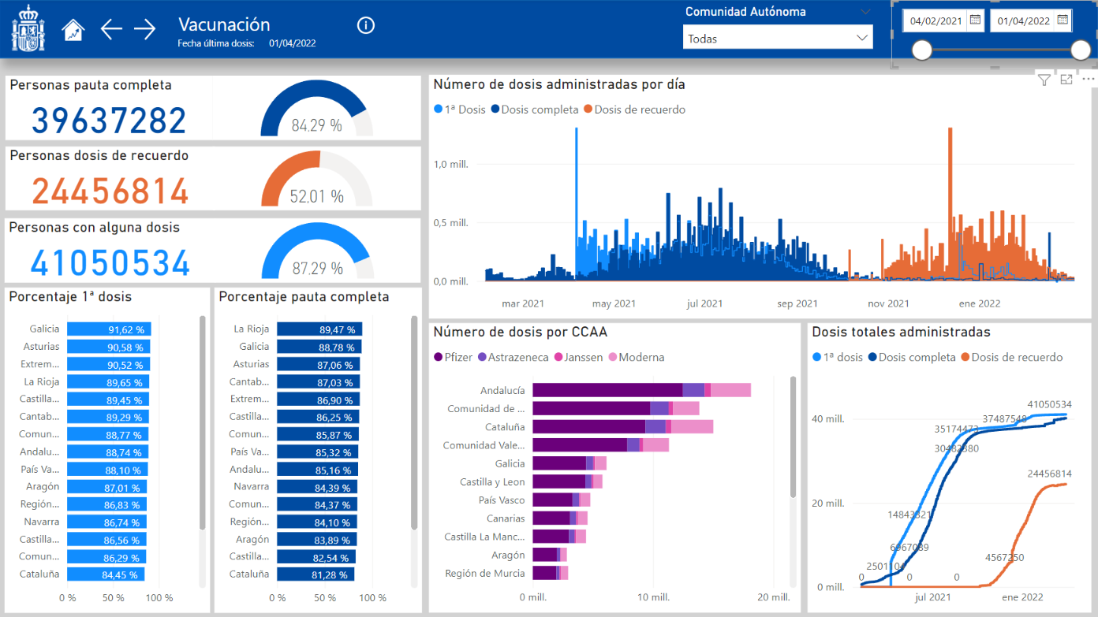

Slide 18
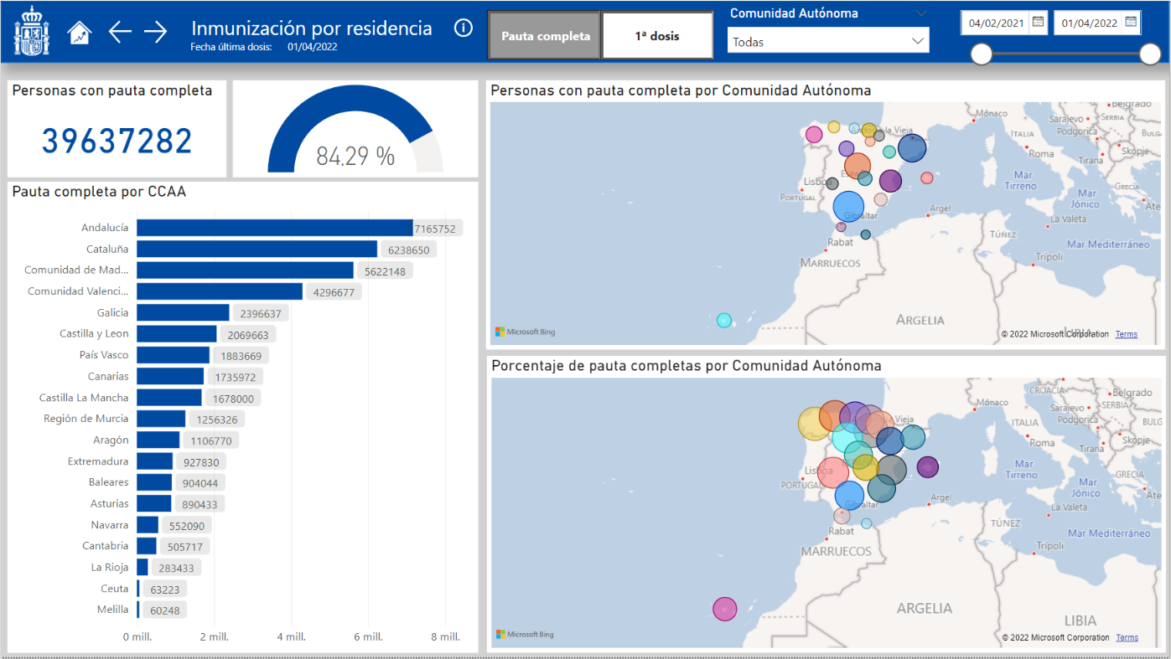

Slide 19
